Slide 1
PBOL Dewi Kusumaningsih
Pertemuan 4

Slide 2
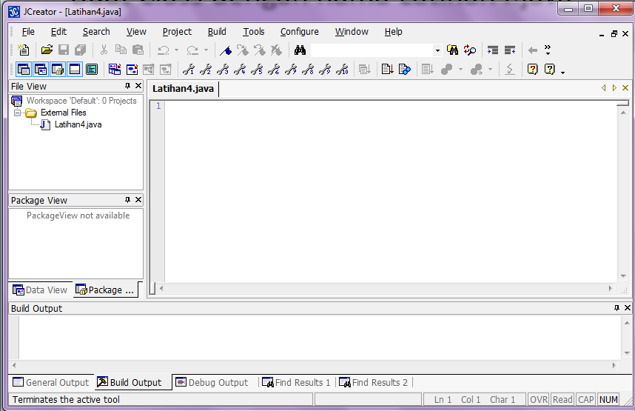
Buat Class dengan nama Latihan4.java
Pastikan tidak menyimpan dalam Drive C !!!

Slide 3
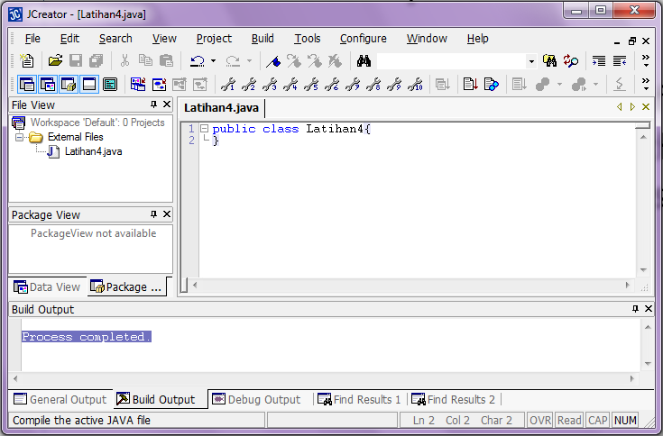
Deklarasikan class nya terlebih dahulu !
Public adalah kode akses yang bersifat umum. dengan kata lain, data maupun method dalam suatu kodingan tersebut dapat diakses oleh semua bagian di dalam program.

Slide 4
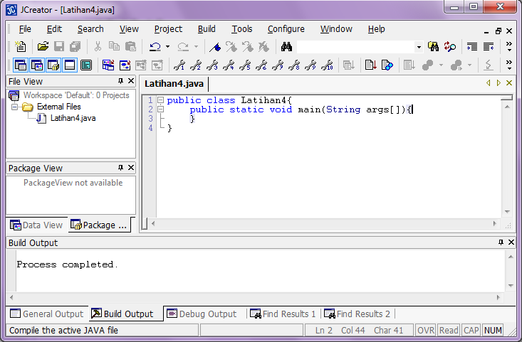
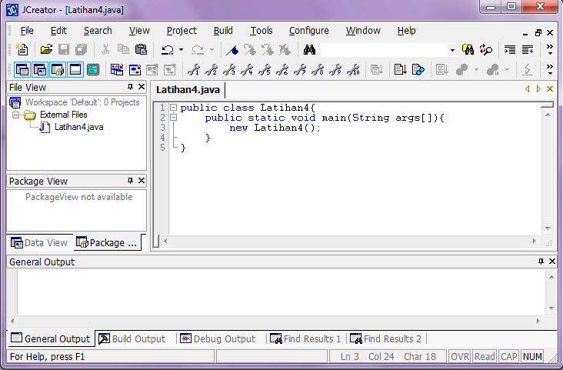
Masukan Main Method didalam Class tesebut.
Membuat object konstruktor. Konstruktor dijalankan pada saat sebuah object diinisialisasi (masih ingat Konstruktor? Metodh yang namanya sama dengan nama class nya!)

Slide 5
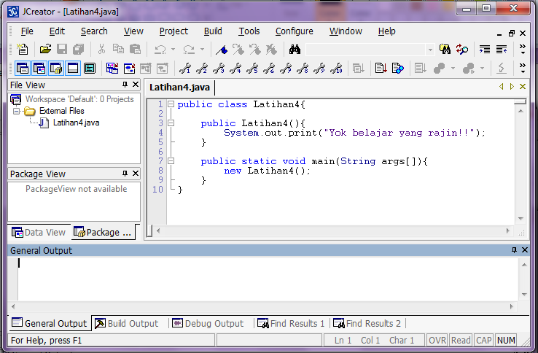
Buat metodh konstruktornya, dengan isi mencetak tulisan kelayar, gunakan Modifier Public agar bisa diakses semua class

Slide 6
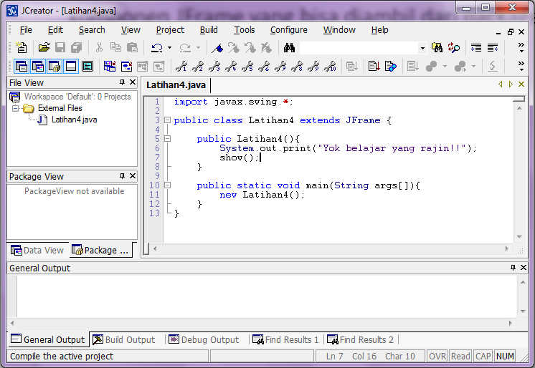
Karena akan membuat Frame maka kita membutuhkan komponen JFrame yang bisa diambil dari package Javax.swing.
Di class Latihan4 ditambah exteds JFrame
Dan panggil JFramenya dengan syntax show();

Slide 7
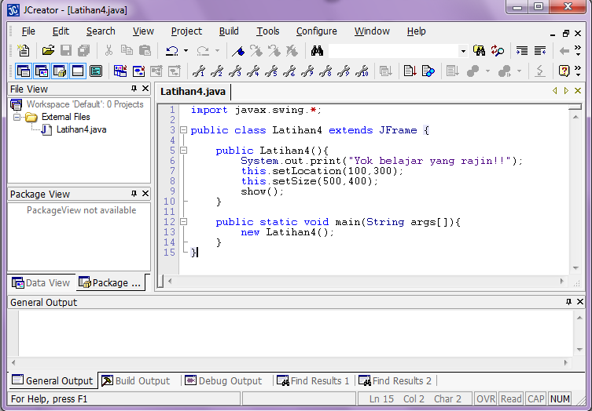
Atur Location dengan setLocation(int,int)
Atur juga ukuran dari Framenya

Slide 8
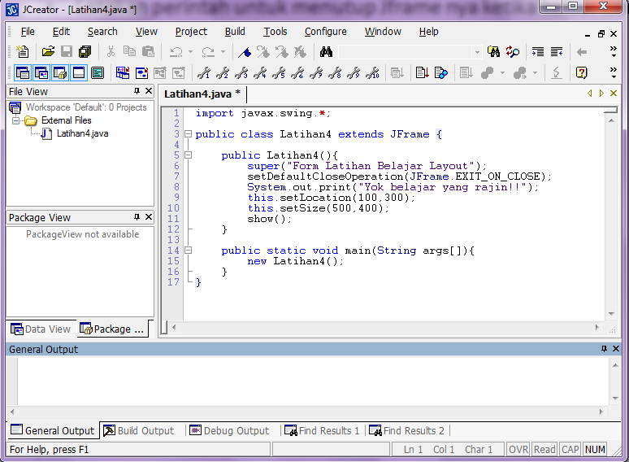
Buat Judul Frame nya dengan syntax super(“”);
Letakan perintah untuk menutup Jframe nya ketika keluar dengan syntax : setDefaultCloseOperation(JFrame.EXIT_ON_CLOSE);

Slide 9
Mengatur Tampilan Frame dengan Layout management
Manajemen layout diperlukan untuk mengatur penempatan komponen di dalam frame agar bisa menghasilkan bentuk yang menarik
Manajemen layout adalah proses menentukan ukuran dan posisi dari komponen.
Komponen dapat menyediakan dan petunjuk tata letak dan keselarasan untuk menejer.
Penggunaan manajemen layout dalam menggunakan letak komponen juga akan memudahkan kita untuk menempelkan komponen pada frame.java, komponen ini menyediakan sejumlah metode layout dalam mengatur komponen kedalam frame.
Kita pun diizinkan mengkombinasikan beberapa metode agar pemasangan komponen menjadi lebih baik dan mudah.
Method setLayout() digunakan untuk mengatur jenis metode yang digunakan pada saat pemasangan komponen.
Method setLayout() digunakan untuk mengatur jenis layout yang digunakan pada saat pemasangan program

Slide 10
Java memiliki fasilitas layout manajer dalam mengelola form/container.
Container adalah objek yang memiliki jendela, seperti form, panel, scroll pane, dan lain-lain.
Setiap container memiliki sebuah layout manajer, java menyediakan layout manajer yang spesifik dan dapat memilih sesuai kebutuhan.
Selama ini, pada saat kita merancang GUI untuk program java, salah satu halangannya adalah bahwa komponen yang digunakan dapat berpindah-pindah lokasi.
Hal ini terjadi apabila kita me-resize frame utama. Sebenarnya, komponen dapat di organisasikan didalam container dengan menggunakan class “layout manajer”.
Untuk melakukan hal tersebut, kita dapat merubah secara menual class layout yang ingin digunakan, dan setiap container dapat memiliki layout manajer

Slide 11
Beberapa Manajemen Layout :
FlowLayout
GridLayout
BorderLayout
CardLayout
GridBagLayout
BoxLayout
GroupLayout

Slide 12
FLOWLAYOUT
Flow layout merupakan manajer layout yang paling sederhana.
Layout ini menyusun komponen berdasarkan ukuran default masing-masing, dengan posisi mulai dari kiri ke kanan dan dari atas ke bawah di dalam container yang digunakan.
Metode flow layout menempatkan komponen di frame berdasarkan urutan komponen-komponen tersebut yang ditempelkan ke frame

Slide 13
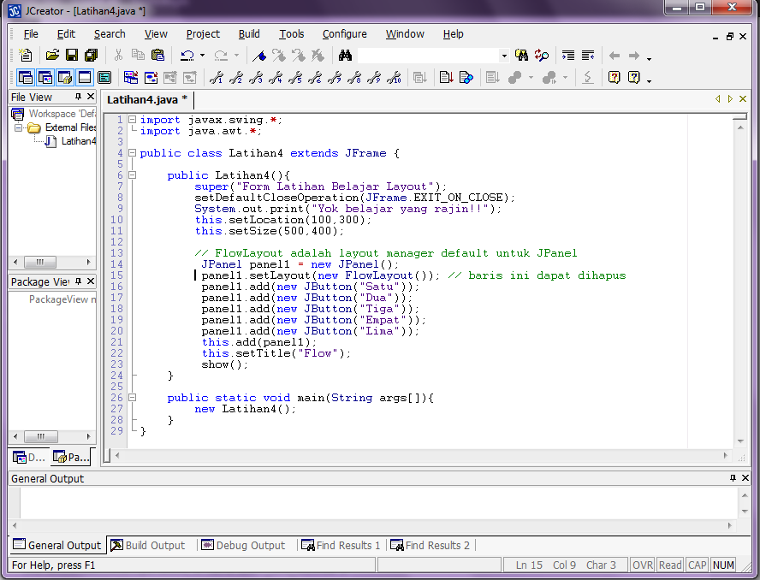

Slide 14
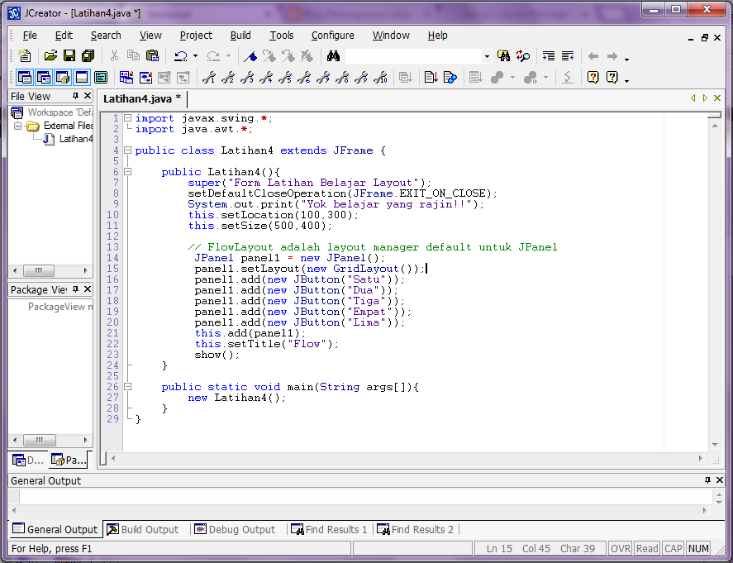
GridLayout
Metode GridLayout akan membagi area layar menjadi sejumlah tempat dalam bentuk matriks ukuran yang sama. Area layar dibagi dalam format baris dan kolom. setiap kali terjadi perubahan ukuran frame, ukuran setiap komponen juga akan berubah. Pada prinsipnya yang dipertahankan adlah jumlah baris dan kolom yang telah ditentukan.

Slide 15
BorderLayout
Sebuah BorderLayout memiliki lima area yang tersedia untuk menahan komponen: utara, selatan, timur, barat, dan pusat.
Semua ruang ekstra ditempatkan di daerah pusat.
Secara opsional, kita dapat juga memberikan padding diantara komponen.
Class BorderLayout menyediakan lima konstanta yang menyatakan arah mata angin NORTH, EAST, SOUTH, WEST dan CENTER

Slide 16
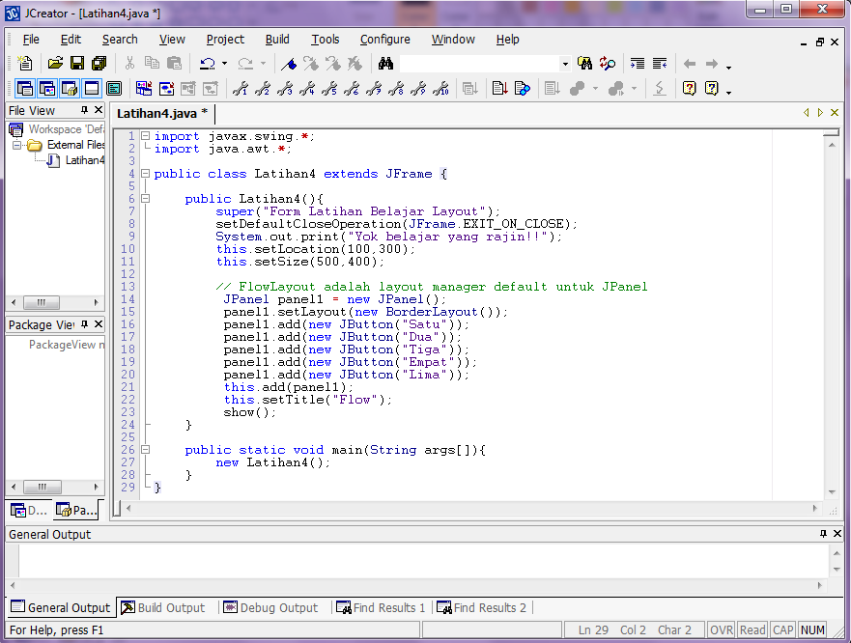
BorderLayout

Slide 17
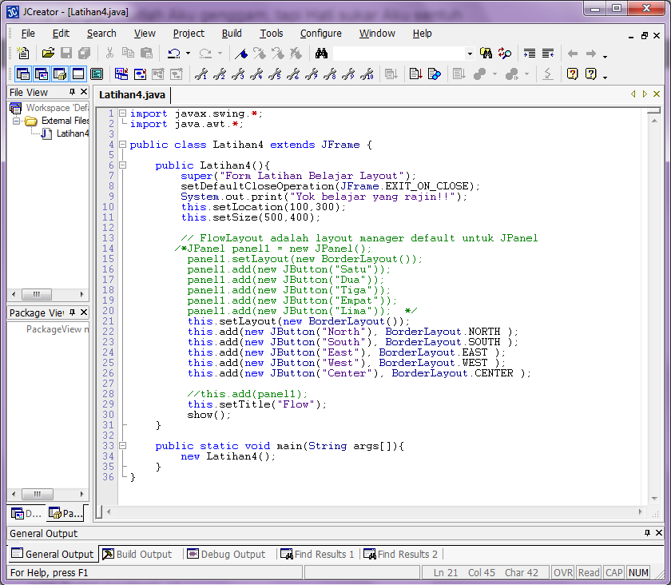
BorderLayout

Slide 18
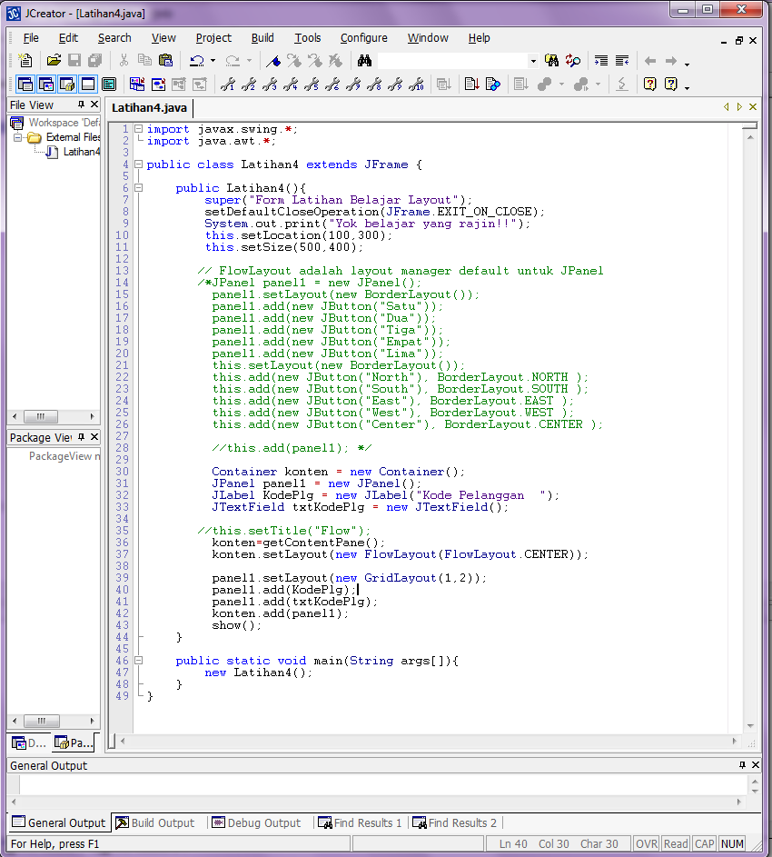
Meletakkan Beberapa Komponen dalam JFrame
Buat Container
Buat Panel
Buat Label
Buat Textfield
Container di atur layoutnya agar ditengah
Panel1 diatur dalam bentuk matriks 1 baris 2 kolom
Isi frame dengan Container
Isi Container dengan Panel
Isi Panel dengan Komponen

Slide 19
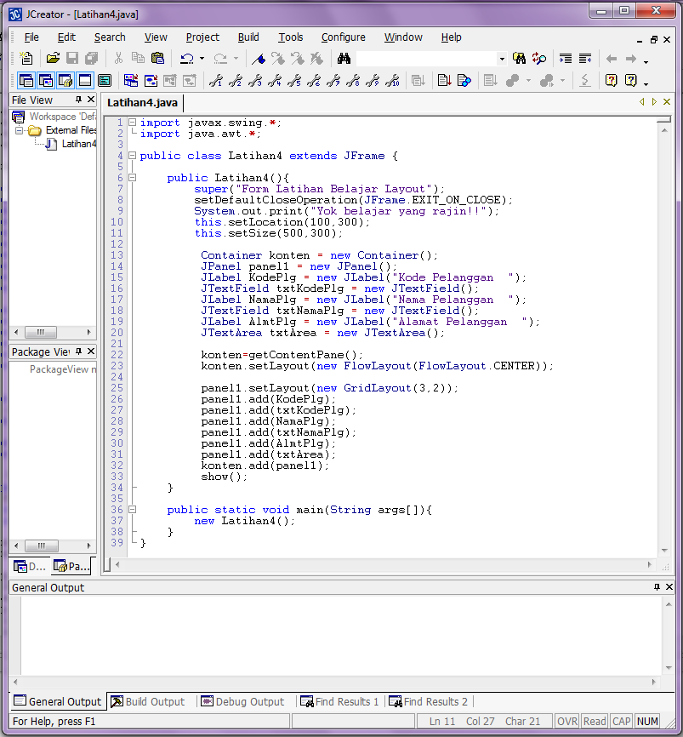
Hapus code tentang BorderLayout
Tambahakan Komponen JLabel dan JTextField
Tambahakan Komponen JTextArea
Masukan semua komponen ke panel1

